Slide 1
MODUL: AUSWERTUNG: KONZEPT UND METHODIK
Didaktische Einheit A: KLASSIFIZIERUNG VON TÄTIGKEITEN UND FUNKTIONEN NACH DEM ICF

Slide 2



Einführung
Die Terminologie der Internationalen Klassifikation von Behinderung und Gesundheit (ICF) ermöglicht es, die Funktionsfähigkeit eines Menschen in Verbindung mit seinen gesundheitlichen Problemen zu beschreiben. Es geht nicht um die Klassifizierung von Menschen, sondern um ihre Funktionsfähigkeit bezogen auf den menschlichen Körper, die menschliche Aktivität als Individuum und ihre Teilhabe an der Gesellschaft. Sie betrachtet Behinderung und Gesundheit nicht als bloße Charakterisierung (oder Einschränkung der Funktionsfähigkeit des Individuums), sondern berücksichtigt auch die Beziehung zwischen dem Individuum und der Umwelt, in der es agiert [1].
Notes:
Die Internationale Klassifikation für Behinderung und Gesundheit beschreibt die Funktionsfähigkeit des Menschen, bezogen auf seine gesundheitlichen Probleme. Darüber hinaus zeigt die Klassifikation der ICF in Bezug auf die Behinderung die Beziehung zwischen dem Individuum und der Umgebung, in der es agiert.

Slide 3
Grundlegende Terminologie ICF
Aus der ICF-Perspektive lassen sich grundlegende Terminologie- / Definitionsansätze unterscheiden:
- Funktionen des menschlichen Körpers (einschließlich psychischer Funktionen) sind physiologische Prozesse einzelner Körpersysteme.
- Die Strukturen des menschlichen Körpers sind seine anatomischen Teile wie Organe, Gliedmaßen und deren Komponenten.
- Beeinträchtigungen sind Veränderungen in der Funktion oder Struktur des Körpers, wie Verlust oder erhebliche Abweichung vom Normalzustand.
- Aktivität ist die Ausführung einer Aufgabe oder Handlung durch eine Person.
- Partizipation ist die Beteiligung einer Person an bestimmten Lebenssituationen.
- Aktivitätseinschränkungen sind die Schwierigkeiten, die eine Person bei der Ausführung von Handlungen haben kann.
- Teilhabeeinschränkungen sind Probleme, die es einer Person erschweren, sich an Lebenssituationen zu beteiligen [2].
Notes:
Die ersten sieben Begriffe definieren Körperfunktionen und -strukturen, Beeinträchtigungen oder Veränderungen der Körperfunktion oder -struktur, menschliche Aktivität, die als Erledigung einer Aufgabe zu verstehen ist, aber auch Teilhabe und Aktivitätseinschränkungen.

Slide 4
Grundlegende Terminologie ICF
- Kontextfaktoren (die sich aus dem Kontext ergeben): diese sind Produkte, die zusammengenommen den gesamten Lebenskontext eines Individuums darstellen und die Grundlage für Krankheiten beinhalten, werden in der ICF klassifiziert.
- Persönliche Faktoren sind eine Komponente der Kontextfaktoren, beziehen sich auf ein Individuum und umfassen Merkmale wie Alter, Geschlecht, sozialer Status, Lebenserfahrungen [2].
- Umweltfaktoren schaffen eine physische und soziale Umgebung und
ein System von Verhaltensweisen, in dem Menschen leben. [2].
- Gesundheitszustände und Gesundheitsdomänen - dies ist die Ebene der Funktionsfähigkeit innerhalb
eines bestimmten Gesundheitsbereichs in der ICF.
- Gesundheitsbezogene Zustände und gesundheitsbezogene Felder: Der gesundheitsbezogene Zustand ist der Grad der Funktionsfähigkeit innerhalb eines bestimmten Gesundheitsbereichs der ICF.
Notes:
Ein weiterer Teil der ausgewählten Konzepte betrifft kontextuelle Faktoren, die in die ICF eingeordnet sind, sowie persönliche, umweltbezogene und gesundheitliche Faktoren. Die letzte Frist umfasst gesundheitsbezogene Bereiche.

Slide 5

Grundlegende Terminologie ICF
- Gesundheitsbezogene Zustände und gesundheitsbezogene Felder: Der gesundheitsbezogene Zustand ist der Grad der Funktionsfähigkeit innerhalb eines bestimmten Gesundheitsbereichs der ICF.
- Ein medizinischer Zustand ist ein weit gefasster Begriff, der eine (akute oder chronische) Krankheit, Störung, Verletzung oder Schädigung umfasst.
- Funktionieren ist ein umfassender Begriff für Körperfunktionen, Körperstrukturen, Aktivität und Partizipation.
- Behinderung ist ein weit gefasster Begriff, der Beeinträchtigungen, Aktivitätseinschränkungen und Einschränkungen der Teilhabe umfasst.
[Stand: 07.02.2020]
Notes:
Die ICF-Terminologie bezieht sich auch auf den medizinischen Zustand, das menschliche Funktionieren einschließlich der Körperfunktionen, die Struktur und Aktivität sowie die Teilhabe. Bei der Erörterung dieser Begriffe verdient der Begriff Behinderung, der Störungen, Geschäftseinschränkungen und Einschränkungen der Teilhabe betrifft, Aufmerksamkeit.

Slide 6
Grundlegende Terminologie ICF
- Erleichterungen sind Faktoren in der Umgebung eines Individuums, die durch ihr Vorhandensein oder ihr Fehlen die Funktionsfähigkeit verbessern und die Behinderung verringern.
- Barrieren sind Faktoren in der Umgebung von Personen, die die Funktionsfähigkeit einschränken und eine Behinderung verursachen.
- Fähigkeit ist ein Begriff, der als Qualifizierer auf die höchstmögliche Funktionsstufe hinweist, die eine Einheit im Bereich der Aktivitätsliste und der Teilnahme zu einem bestimmten Zeitpunkt erreichen kann.
- Execution ist ein Konzept, das als Qualifizierer beschreibt, was Menschen in ihrer aktuellen Umgebung tun, und somit einen Aspekt der Einbindung jeder Person in Lebenssituationen darstellt.
[Stand: 07.02.2020]
Notes:
Die Grundbegriffe der ICF sind auch Erleichterungen, die durch ihr Vorhandensein oder ihr Fehlen die Funktionsfähigkeit verbessern und die Behinderung des Menschen verringern. Barrieren, die Einschränkungen der menschlichen Aktivität anzeigen, sind auch ein sehr wichtiger Begriff. Wichtige Begriffe sind auch: Fähigkeiten in Bezug auf das Funktionieren des Menschen auf dem höchsten und möglichen Niveau und Ausführung.

Slide 7

Die Ziele und Merkmale der ICF
die Schaffung einer wissenschaftlichen Basis für das Verständnis und die Erforschung von Gesundheitsproblemen und damit verbundenen Zuständen, Ergebnissen und Determinanten;
Etablierung einer gemeinsamen Sprache für die Beschreibung der Gesundheit und der mit der Gesundheit verbundenen Zustände, um die Kommunikation zwischen verschiedenen Nutzern, wie z.B. Mitarbeitern des Gesundheitswesens, Forschern, Entscheidungsträgern und der Gesellschaft, einschließlich behinderter Menschen, zu vereinfachen;
um den Vergleich von Daten aus verschiedenen Ländern zu ermöglichen;
die Erstellung eines strukturierten Kodierungsschemas für Informationssysteme im Gesundheitsbereich.
Notes:
Bei der Erörterung der Ziele und Merkmale der ICF ist anzumerken, dass neben der wissenschaftlichen Grundlage für die Untersuchung von Gesundheitsfragen die wichtigste Bedingung die Etablierung einer gemeinsamen Sprache dieser Beschreibung ist, um die Kommunikation zwischen verschiedenen Benutzern zu verbessern. Die ICF ermöglicht es Ihnen, Daten aus verschiedenen Ländern zu vergleichen und Gesundheitsinformationssysteme zu codieren

Slide 8

Die ICF-Klassifikation
Die ICF-Klassifikation bestimmt in erster Linie, was Gegenstand einer Maßnahme sein soll, also welche Bereiche - in der Sprache der ICF "Kategorien" genannt - und welche Abhängigkeiten zwischen ihnen bestehen.
Notes:
Die Klassifizierung der ICF definiert insbesondere den Umfang ihrer Aktivitäten und beschreibt die Kategorien und Abhängigkeiten zwischen ihnen

Slide 9

Die ICF-Klassifikation
Die ICF-Kategorien sind in zwei Teile gegliedert:
Teil eins: die Funktion und die Behinderung:
1. Funktionen und Aufbau der (Konstruktion) des Körpers,
2. Aktivität (Tätigkeit) und Teilnahme
Teil 2: Kontextuelle Faktoren:
1. Umweltfaktoren,
2. Individuelle Faktoren
Notes:
Die ICF-Klassifikationskategorien bestehen aus zwei Teilen. Der erste Teil bezieht sich auf Funktionsfähigkeit und Behinderung. Er besteht aus Funktionen und Strukturen des Körpers sowie Aktivität und Partizipation. Der zweite Teil hingegen behandelt kontextuelle Faktoren, zu denen Umwelt- und persönliche Faktoren gehören.

Slide 10

Klassifizierung ICF-Begründung
Jeder der vorgestellten Teile hat zwei Komponenten. Für den ersten Teil der "Funktionen und Aufbau des Körpers" und "Aktivität und Beteiligung". Die erste Komponente des menschlichen Körpers enthält zwei Klassifizierungen,
die eine umfasst die Funktion der Körpersysteme (Aktionen) und die zweite die Struktur (Aufbau) des Körpers. Die zweite Komponente umfasst
eine ganze Reihe von Bereichen, die den Betrieb sowohl aus der Perspektive des Individuums als auch der Gesellschaft betreffen.
Notes:
Im Allgemeinen umfasst einer der Faktoren der Klassifizierung der ICF die Funktionsweise von Körpersystemen (Aktionen) und die andere Struktur (Aufbau) des Körpers. Die zweite Komponente verweist auf das gesamte Spektrum der Handlungsbereiche sowohl aus der Sicht des Einzelnen als auch aus der Sicht der Öffentlichkeit.

Slide 11

Klassifizierung ICF-Begründung
Diese Bereiche beziehen sich auf Qualifizierungsmerkmale wie Fähigkeit und Ausführung. Die Fähigkeit ist die höchstmögliche Art und Weise, wie die Aktivität in der standardisierten Umgebung ausgeführt werden kann. Während die Ausführung die Fähigkeiten der Aktivitäten durch die Menschen in der (aktuellen) Umgebung definiert.
Der Unterschied zwischen Kapazität und Umsetzung verdeutlicht die Grenzen, die sich bei der Durchführung der Schritte im aktuellen Umfeld ergeben, und liefert die Grundlage für Maßnahmen zur Verbesserung der Situation.
Notes:
Aktivität und Leistung betreffen die Frage, wie eine Aktivität in einer standardisierten Umgebung ausgeführt wird und welche Fähigkeiten sie haben. Und der festgestellte Unterschied zwischen den Qualifikanten ist die Grundlage für Maßnahmen zur Verbesserung der Situation.

Slide 12

Klassifizierung ICF-Begründung
Im zweiten Teil der ersten Komponente befinden sich "Umweltfaktoren", im zweiten "persönliche Faktoren". Persönliche Faktoren sind in der ICF aufgrund der damit verbundenen sozialen und kulturellen Vielfalt nicht klassifiziert. Sie umfassen: Geschlecht, Rasse, Alter, körperliche Fitness, Lebensstil, Gewohnheiten, Art und Weise des Umgangs mit den Schwierigkeiten. Eine Beurteilung ihres Einflusses auf den Arbeitsbereich bleibt gegebenenfalls dem Anwender überlassen.
Notes:
Es ist zu beachten, dass persönliche Faktoren aufgrund der erkennbaren sozialen und kulturellen Vielfalt nicht in der ICF klassifiziert sind.

Slide 13
Klassifizierung ICF-Begründung
Bei Umweltfaktoren kann der erste Qualifier sowohl zur Bestimmung des Umfangs positiver Umweltaspekte, d. h. Erleichterungen, als auch zur Bestimmung des Umfangs negativer Auswirkungen, d. h. Barrieren, verwendet werden.
Umweltfaktoren können (a) in Bezug auf jedes Design einzeln oder (b) allgemein, ohne Bezug auf ein bestimmtes Design, kodiert werden. Bevorzugen Sie die erste Option, da sie die Wirkung des Faktors besser angibt.
Notes:
Der erste Umweltfaktor-Qualifier wird verwendet, um den Bereich der positiven Umweltaspekte zu bestimmen. Er kann individuell und allgemein kodiert werden.

Slide 14

KLASSEN AKTIVITÄT

Slide 15

KLASSEN AKTIVITÄT
Problematische Fragen
Die erste Aufgabe, die wir in Gruppen erledigen
Jede Gruppe beantwortet zwei Fragen über:
Identifizierung und Diskussion der Ziele der Klassifizierung der ICF
warum die ICF-Klassifikation zur Beschreibung der menschlichen Gesundheit verwenden?
Die Antwort wird von einem Vertreter der Gruppe gegeben
Notes:
Die erste Aufgabe wird in Gruppen bearbeitet. Jede Gruppe wird zwei Fragen beantworten: Erstens: Bitte definieren und diskutieren Sie die Ziele der ICF-Klassifikation, und zweitens: Warum sollte die ICF zur Beschreibung der menschlichen Gesundheit verwendet werden?

Slide 16

Modell ICF

Slide 17
Modell ICF
Die ICF bietet einen multidimensionalen Ansatz zur Klassifizierung von Funktionsfähigkeit und Behinderung als einen interaktiven und evolutionären Prozess. Sie bietet "Strukturmodule" für Benutzer, die Modelle erstellen und verschiedene Aspekte dieses Prozesses erforschen wollen. In diesem Sinne kann die ICF als Sprache gesehen werden: Texte, die damit erstellt werden können, hängen von den Anwendern, ihrer Kreativität und wissenschaftlichen Orientierung ab. Das folgende Diagramm kann hilfreich sein, um die aktuelle Bedeutung der Beziehung zwischen den einzelnen Komponenten zu verstehen: [2]
Notes:
Aus Sicht der ICF kann man sagen, dass es sich um einen interaktiven und evolutionären Prozess handelt, der einen mehrdimensionalen Ansatz zur Klassifizierung von Funktionsfähigkeit und Behinderung bietet. Die ICF kann als Sprache gesehen werden, aber die Form ihrer Verwendung hängt von den Anwendern, ihrer Kreativität und wissenschaftlichen Orientierung ab.

Slide 18
Modell ICF
Notes:
Bei der Analyse der Komponenten des Diagramms wird festgestellt, dass das Funktionieren eines Individuums in einem bestimmten Bereich als eine Interaktion oder eine komplexe Beziehung zwischen Gesundheit und kontextuellen Faktoren (d. h. Umwelt- und persönlichen Faktoren) wahrgenommen wird. Es besteht eine dynamische Interaktion zwischen diesen Faktoren: Eingriffe auf einer Ebene können potenziell andere damit verbundene Elemente verändern.

Slide 19
Medizinisches Modell und Behinderung
Das medizinische Modell sieht Behinderung als ein persönliches Problem an, das direkt durch eine Krankheit, Verletzung oder einen anderen medizinischen Zustand verursacht wird und medizinische Versorgung in Form einer individuellen Behandlung durch professionell vorbereitete Personen erfordert.
Das Ziel des Disability Managements ist es, den Menschen zu heilen bzw. anzupassen und sein Verhalten zu ändern.
Die medizinische Versorgung wird als Schlüsselthema angesehen, und auf politischer Ebene besteht die wichtigste Reaktion darin, die Gesundheitspolitik zu ändern oder zu reformieren.
Notes:
Ein wichtiger Aspekt des ICF-Modells ist es, verschiedene Bedingungen der menschlichen Funktionsweise zu sehen. Einer davon ist das medizinische Modell. Gerade dieses Modell sieht Behinderung als ein menschliches Problem, aber auch als Unterstützung bei der Wiederherstellung der Gesundheit.

Slide 20

Sozialmodell und Behinderung
Das soziale Modell der Behinderung wiederum sieht das Thema als ein von Menschen geschaffenes Problem und im Grunde als die Frage der vollen sozialen Integration.
Behinderung ist keine Eigenschaft des Geräts, sondern ein komplexer Satz von Zuständen, von denen viele ein Ergebnis des sozialen Umfelds sind.
Daher erfordert das Verfahren soziales Handeln, und die Gesellschaft als
als Ganzes mit ihrer kollektiven Verantwortung, das Umfeld zu verändern, das für die volle Teilhabe der Menschen mit Behinderungen in allen Bereichen des gesellschaftlichen Lebens notwendig ist.
Notes:
Das soziale Modell der Behinderung hingegen weist darauf hin, dass mangelnde Leistungsfähigkeit kein Merkmal des Individuums ist, sondern ein komplexer Satz von Zuständen, von denen viele aus dem sozialen Umfeld resultieren. Es ist dieses Umfeld, das für die volle Teilhabe von Menschen mit Behinderung in allen Bereichen des gesellschaftlichen Lebens verantwortlich wird.

Slide 21

Medizinisches und soziales Modell in der ICF
Die ICF basiert auf einer Kombination dieser beiden extremen Modelle.
Ein "biopsychosozialer" Ansatz wird verwendet, um die Integration verschiedener Dimensionen der Funktionsfähigkeit zu erfassen.
Das Ziel der ICF ist es daher, eine Synthese zu erstellen, die ein kohärentes Bild der verschiedenen Dimensionen von Gesundheit auf biologischer, individueller und sozialer Ebene liefert.
Notes:
Die Internationale Klassifikation der Funktionsfähigkeit, Behinderung und Gesundheit basiert auf einer Kombination dieser beiden Modelle. Dieser neue Ansatz, definiert als biopsychosozial, ermöglicht die Integration vieler Dimensionen der menschlichen Funktionsfähigkeit.

Slide 22
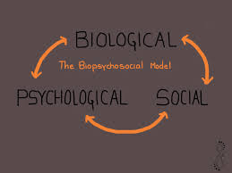
Bio-psycho-soziales Modell der Funktionsfähigkeit und Behinderung
Die richtige und weltweit verständliche Beschreibung der Funktionsweise von Menschen mit Behinderungen zu finden, scheint angesichts einer alternden Bevölkerung, der Globalisierung und des wachsenden Bedarfs an Gesundheits- und Sozialsystemen entscheidend zu sein. Die WHO hat auf diesen Bedarf reagiert. Die ICF wird oft als ein umfassendes bio-psycho-soziales Modell von Funktionsfähigkeit und Behinderung beschrieben. Diese Klassifikation bietet eine Standardsprache und einen gemeinsamen Rahmen für die Beschreibung der menschlichen Gesundheit und gesundheitlicher Probleme [3].
Notes:
Das bio-psycho-soziale Modell der Funktionsfähigkeit und Behinderung ist zur Grundlage geworden, um weltweit einen angemessenen und verständlichen Weg zu finden, die Funktionsfähigkeit von Menschen mit Behinderungen zu beschreiben. Die ICF entwickelte einen gemeinsamen Rahmen für die Beschreibung menschlicher Gesundheitsprobleme als inklusives Modell der Funktionsfähigkeit und Behinderung

Slide 23
Die Strukturmerkmale der ICF-Klassifikation
Die ICF bietet eine standardisierte, operationale Definition von Gesundheit und gesundheitsbezogenen Bereichen im Gegensatz zur populären Definition von Gesundheit.
Diese Definitionen beschreiben die wesentlichen Merkmale jeder Disziplin (z. B. Qualität, Eigenschaften und Beziehungen) und enthalten Informationen über den Bereich, den sie ein- und ausschließen.
Definitionen enthalten häufig verwendete Prüfpunkte, um zu beurteilen, was Sie alles kodieren können.
Notes:
Die ICF definiert viele gesundheitsbezogene Begriffe. Sie beschreiben die wesentlichen Merkmale der jeweiligen Disziplin, einschließlich Ausschlussfaktoren. Die Definitionen enthalten häufig verwendete Prüfpunkte, um alles zu bewerten, was Sie kodieren können.

Slide 24
Die Strukturmerkmale der ICF-Klassifikation
Die ICF-Klassifikation ist hierarchisch aufgebaut. Sie besteht aus zwei Teilen, die wiederum aus zwei Komponenten bestehen:
1) Funktionsfähigkeit und Behinderung:
a) Funktionen des menschlichen Körpers (Code b) und Strukturen des menschlichen Körpers (codiert s),
b) Aktivität und Beteiligung (codiert d).
2) Kontextuelle Faktoren:
a) Umweltfaktoren (Code e),
b) Persönliche Faktoren - noch nicht in der ICF klassifiziert [4,2,3].
Notes:
Die ICF-Klassifikation hat einen hierarchischen Aufbau. Der erste Teil ist Functioning and Disability und enthält zwei Bestandteile. Die Funktionen des menschlichen Körpers haben den Code b und die Körperstrukturen den Code p. Der zweite Teil der Klassifikation wird von den Kontextfaktoren gebildet, bestehend aus Umweltfaktoren mit e und persönlichen Codes, die in der ICF noch nicht klassifiziert sind.

Slide 25
Allgemeiner Aufbau der ICF
.
Notes:
Die Klassifikation der ICF wird aus zwei Teilen gebildet - der erste ist "Funktionsfähigkeit und Behinderung", der zweite beschreibt die sogen. "Kontextuelle Faktoren".

Slide 26
Körperfunktionen
Notes:
Bezogen auf die Grundeinteilung wurde jedes Kapitel in acht Teile gegliedert. Die verschiedenen Teile der Strukturen und Funktionen korrespondieren wiederum miteinander und sind nach den Systemen des menschlichen Körpers aufgebaut.

Slide 27
Aufbau der Karosserie
Notes:
Die Kodierung von menschlichen Funktionen und Behinderungen nach ICF ist nach einem recht einfachen Prinzip aufgebaut. Jeder Gruppe ("Körperfunktionen" und "Körperstrukturen") wurden entsprechende Buchstabencodes zugeordnet, während die anatomischen Elemente nachfolgende numerische Bezeichnungen haben.

Slide 28
Aktivität und Beteiligung an der Struktur der ICF
Notes:
Aktivität und Teilhabe, die das Ausführen einfacher Tätigkeiten umfassen, die als Selbstbedienung bekannt sind (grundlegende tägliche Aktivitäten wie Körperpflege, Anziehen, Zubereiten und Einnehmen von Mahlzeiten und alles, was mit der Bewegung des Körpers zu tun hat, auch mit Hilfe geeigneter Geräte).

Slide 29
Kontextuelle Faktoren nach ICF-Klassifikation
Notes:
Der Kontextfaktor ist der zweite Teil der ICF-Klassifikation, der in seiner Gesamtheit das Umfeld beschreibt, in dem eine Person lebt. Die Abbildung verdeutlicht, welche Gruppen von Kontextfaktoren einen Platz in der ICF-Klassifikation gefunden haben.

Slide 30

Die Strukturmerkmale der ICF-Klassifikation
Die ICF-Kategorien sind "verschachtelt", so dass umfassendere Kategorien spezifischere Unterkategorien enthalten (z. B. enthält Kapitel 4 im Teil Aktivität und Partizipation zum Thema sich bewegen separate Kategorien wie Stehen, Sitzen, Gehen, Gegenstände bewegen usw.).
Eine Kurzversion (vereinfachte) Klassifizierung hat zwei Stufen, während die Vollversion (detailliert) vier Stufen umfasst
Notes:
Die ICF-Kategorien sind "verschachtelt", so dass umfassendere Kategorien spezifischere Unterkategorien enthalten (z. B. enthält Kapitel 4 in Teil, Aktivität und Partizipation zum Thema sich bewegen separate Kategorien wie Stehen, Sitzen, Gehen, Gegenstände bewegen usw.).

Slide 31

ICF - Kodierung

Slide 32
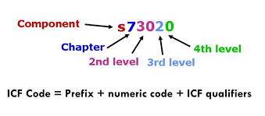
ICF-Qualifizierer
ICF-Codes sind nur dann vollständig, wenn sie zusammen mit einem Qualifier erscheinen, der den Gesundheitszustand angibt (z. B. Schweregrad des Gesundheitsproblems). Qualifier werden in Form von einer, zwei oder mehreren Ziffern nach dem Dezimalpunkt (oder Trennzeichen) angegeben. Die Verwendung jedes Codes sollte von mindestens einem Qualifier begleitet werden. Ohne Qualifier sind die Codes nicht aussagekräftig.
Notes:
ICF-Codes können als vollständig angesehen werden, wenn sie zusammen mit einem Qualifier erscheinen, der den Gesundheitszustand anzeigt. Das Codelayout besteht aus einem Präfix, einer Codenummer und einem ICF-Qualifier, wie auf der Folie dargestellt.

Slide 33

Die Strukturmerkmale der ICF-Klassifikation
Bei der Codierung "kein Problem" oder "Gesamtproblem" hat die Messung
eine Fehlerspanne von bis zu 5 %.
Während die Bewertung "mittelschweres Problem" auf die Mitte der Skala zurückgeht, wird die volle Schwierigkeit bestimmt. Zinsperioden müssen in einzelnen Domänen (Bereichen) in Relation zu den Standards der Grundgesamtheit wie Perzentilen skaliert werden.
Notes:
W Bei der Kodierung "kein Problem" oder "totales Problem" hat die Messung
eine Fehlerspanne von bis zu 5 %.
Während die Bewertung "mittleres Problem" auf die Mitte der Skala zurückgeht und die volle Schwierigkeit bestimmt.

Slide 34

Die Strukturmerkmale der ICF-Klassifikation
xxx.0 Kein Problem (nein, abwesend, irrelevant,...) 0-4 %
xxx.1 Geringes Problem (klein,...) 5-24 %
xxx.2 Mäßiges Problem (der Durchschnitt, Streitigkeiten,...) 25-49 %
xxx.3 Erhebliches Problem (groß, stark,...) 50-95 %
xxx.4 Extrem großes Problem (komplett,...) 96-100 %
xxx.8 nicht angegeben
xxx.9 nicht anwendbar
Notes:
Weite Interessenintervalle sind in den Fällen zu berücksichtigen, in denen skalierte Bewertungsinstrumente oder andere Messgeräte für die quantitative Bestimmung der Beeinträchtigung der Körperfunktion zur Verfügung stehen.

Slide 35

Die Strukturmerkmale der ICF-Klassifikation
In der ICF werden der Gesundheitszustand einer Person und die damit verbundenen Items durch eine Reihe von Codes bestimmt, die beide Teile der Klassifikation umfassen. Daher beträgt die maximale Anzahl von Codes für eine Person 34 auf der 1-stelligen Ebene (8 Funktionen des menschlichen Körpers, 8 Körperstrukturen, 9 für die Implementierung und 9 für die Kapazität).
In ähnlicher Weise ist die zweite Ebene des Codes 362. Für eine detailliertere Klassifizierung lautet der Code 1424.
In realen Anwendungen kann ein ICF-Satz von 3 bis 18 Codes ausreichen, um den Fall der Genauigkeit auf der zweiten Ebene (dreistellig) zu beschreiben.
Notes:
Es ist zu betonen, dass die maximale Anzahl der Codes pro Patient 34 auf der 1-stelligen Ebene beträgt. In realen Anwendungen kann ein ICF-Satz von 3 bis 18 Codes ausreichend sein, um den Fall mit Genauigkeit auf der zweiten Ebene (dreistellig) zu beschreiben.

Slide 36
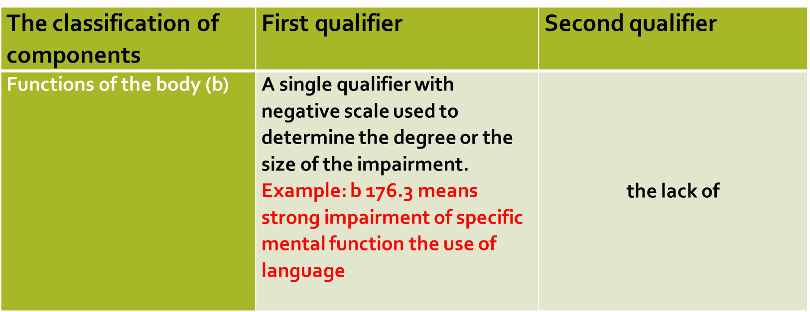
ICF Qualifiers
Notes:
Die erste Tabelle zeigt die Körperfunktionen und die Beschreibung des ersten Qualifiers mit einem Beispiel

Slide 37
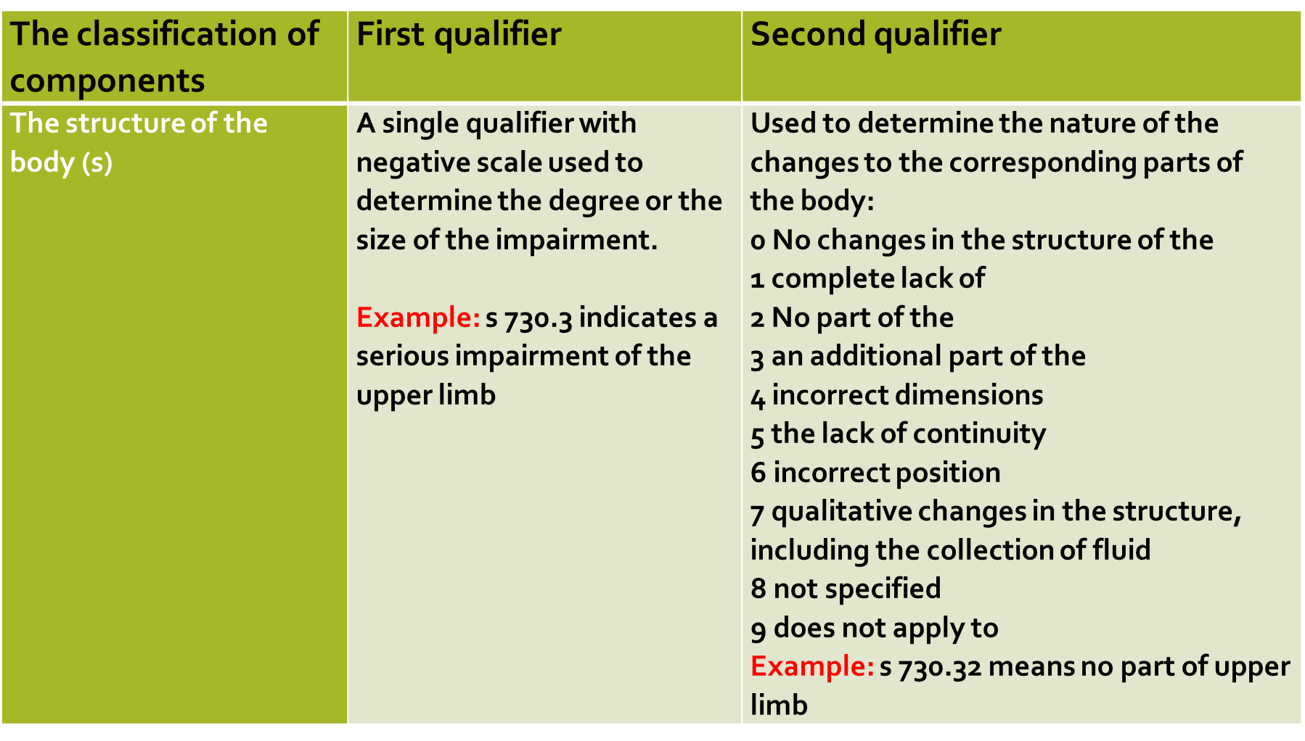
ICF Qualifiers
Notes:
Tabelle zwei betrifft die Struktur des Aufbaus unter Berücksichtigung des ersten und zweiten Qualifiers mit Beispielen

Slide 38
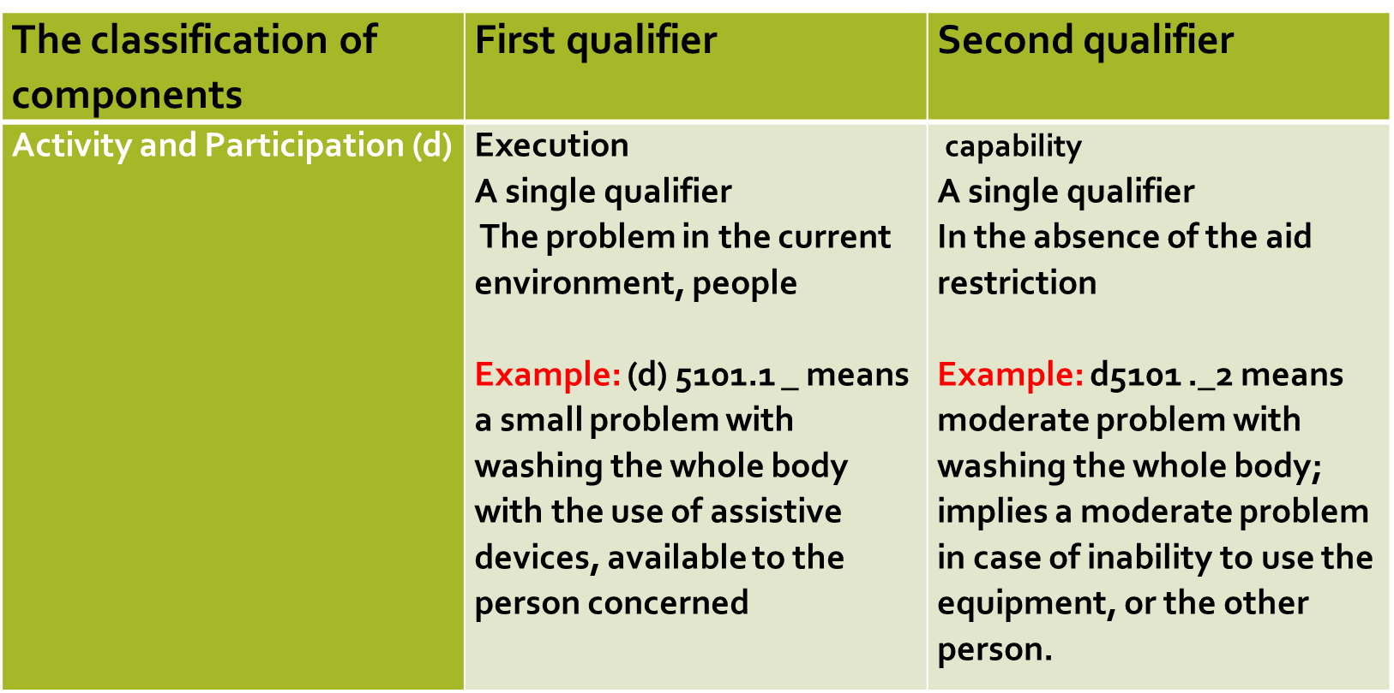
ICF Qualifiers
Notes:
Die nächste Tabelle gibt die Aktivität und Beteiligung für den ersten und zweiten Qualifier mit Beschreibung an

Slide 39
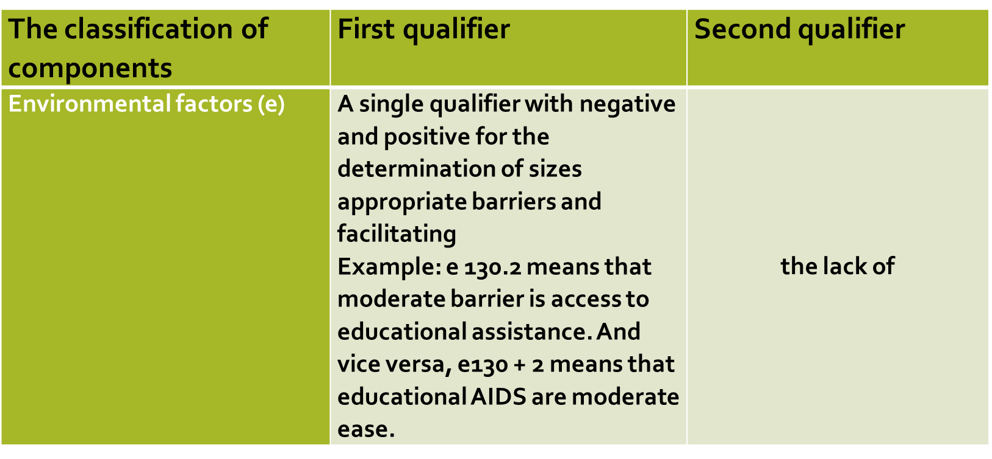
ICF Qualifiers
Notes:
Die letzte vorgestellte Tabelle bezieht sich auf Umweltfaktoren, enthält aber nur einen Qualifier

Slide 40
Zweistufige Klassifizierung ICF
Mentale Funktionen- Allgemeine mentale Funktionen (b110-b139)
Spezifische psychische Funktionen (b140-b189)
Sinnesfunktionen und Schmerz - Sehen und verwandte Funktionen (b210-b229)
Gehör- und Vestibularfunktionen (b230-b249)
Zusätzliche Merkmale der Sinnesorgane (b250-b 279)
Schmerz (b280 - b289)
Sprach- und Sprechfunktionen - (b310 - b399)
Notes:
Beispiele für Angaben zu psychischen Funktionen, Sinnes- und Schmerzorganen, Stimme und Sprache, die im ICF-Handbuch identifiziert werden können

Slide 41

Zweistufige Klassifizierung ICF
Um den Umfang der Funktionsfähigkeit oder den Grad der Behinderung und das Ausmaß, in dem der Umweltfaktor eine Erleichterung oder Einschränkung darstellt, zu beschreiben, wurden Qualifikatoren in die Klassifikation eingeführt. Sie bilden eine gemeinsame Sprache, die den Vergleich der Gesundheit der Bevölkerung auf individueller Ebene in verschiedenen Regionen des Landes, zur gleichen und zu verschiedenen Zeiten ermöglicht.
Notes:
Qualifier, die numerische Codes sind, beschreiben den Funktionsumfang oder den Grad der menschlichen Behinderung und das Ausmaß, in dem die Umgebung sie erleichtert oder einschränkt. Sie sind eine gemeinsame Sprache, um die Gesundheit von Menschen im Land und sogar in der Welt zu vergleichen.

Slide 42
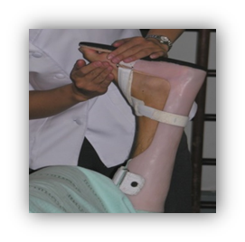
ICF-Qualifizierer für Körperfunktion - eine Person mit Gelenkbewegungsproblemen
1. qualifier = Ausmaß des Handicaps
b7101.3
XXX. 0 keine Wertminderung
XXX. 1 leichte Beeinträchtigung
XXX. 2 mäßige Beeinträchtigung
XXX. 3 schwere Beeinträchtigung
XXX. 4 vollständige Beeinträchtigung
XXX. 8 nicht angegeben [Zugriff: 20.01.2020]
XXX. 9 nicht anwendbar
Notes:
Die Bereiche, die die Funktionen und Strukturen des Körpers ausmachen, beziehen sich auf zwei grundlegende und integrale Beschreibungsstrukturen des Körpers, die sich auf seine Funktionsweise und seinen anatomischen Aufbau konzentrieren. Die Funktionen des menschlichen Körpers beziehen sich auf die physiologischen und psychologischen Vorgänge der einzelnen Körperstrukturen. Während Körperstrukturen den anatomischen Aufbau des Körpers umfassen

Slide 43
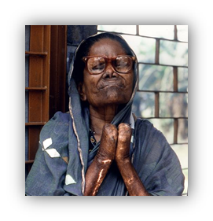
ICF-Qualifier für Körperstrukturen - anatomische Einschränkung/Handstruktur
Notes:
Die Struktur und die Funktionen des Körpers wirken sich auf die Fähigkeit des Menschen aus, in einer bestimmten physischen und sozialen Umgebung zu funktionieren, aber es ist auch wichtig, die direkten Auswirkungen dieser Umgebung auf das menschliche Funktionieren zu berücksichtigen. Die nächste Folie enthält Qualifizierungen für diesen Fall

Slide 44
ICF-Qualifier für Körperstrukturen - anatomische Einschränkung/Handstruktur
Notes:
ICF-Qualifizierungsindikatoren für Körperstruktur - anatomische Einschränkung/Handstruktur.

Slide 45
Kodierung nach ICF-Klassifikation - Beispiel
Notes:
Alle in der ICF klassifizierten Bestandteile (Körperfunktionen, Körperstruktur, Aktivität und Partizipation sowie Umweltfaktoren) werden mit der gleichen Gesamtskala quantifiziert.

Slide 46
KLASSEN AKTIVITÄT
ERSTE AUFGABE

Slide 47
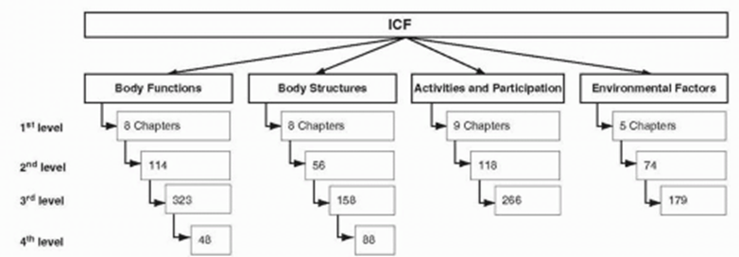
KLASSENAKTIVITÄT - ERSTE AUFGABE
Erste Aufgabe,
Wir führen die Aufgabe in Gruppen aus
Jede Gruppe wird die Frage beantworten:
Warum und inwieweit die ICF-Kodifizierung eine universelle Sprache ist - geben Sie ein Beispiel
Notes:
Bitte machen Sie die Übung

Slide 48
CLASS ACTIVITY -Kodierung (zweiter Fall)
Wir führen die Aufgabe in Gruppen aus
Im Verlauf der Aufgabe verwenden wir die manuelle https://www.who.int/classifications/drafticfpracticalmanual.pdf
die erste Kodierung betrifft Aktivität und Partizipation für eine Person mit
einem niedrigen Niveau der Handleistung,
- die zweite betrifft die Umweltfaktoren für behinderte Menschen (die volle Unterstützung benötigen)
Notes:
Übung

Slide 49

CLASS ACTIVITY -Kodierung (Beispiel)
ICF-Qualifier für Aktivitäten und Teilnahme
A. Qualifier = Leistung
d550…./…. B. Qualifier = Kapazität
Notes:
Essen/ Mahlzeiten essen
Ausführen der koordinierten Aufgabe und Handlungen, die servierte Nahrung zu essen, sie zum Mund zu führen und auf kulturell akzeptable Weise zu verzehren, Nahrung zu schneiden oder zu zerbrechen, Flaschen und Dosen zu öffnen, Esswerkzeuge zu benutzen, Mahlzeiten einzunehmen, zu schlemmen oder zu speisen

Slide 50
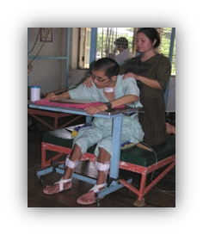
CLASS ACTIVITY -Kodierung (Beispiel)
ICF-Qualifier für Umweltfaktoren
1. Qualifier = Umfang der Barriere oder des Erleichterers
E310 …
XXX.0 Kein Hindernis XXX+0 Kein Vermittler
XXX.1 Mildes Hindernis XXX+1 Mildes Hilfsmittel
XXX.2 Mäßiges Hindernis XXX+2 Mäßiger Erleichterer
XXX.3 Schweres Hindernis XXX+3 Erheblicher Erleichterer
XXX.4 Vollständige Barriere XXX+4 Vollständiger Moderator
XXX.8 Nicht angegeben XXX+8 Nicht angegeben
XXX.9 nicht anwendbar XXX+9 nicht anwendbar
Notes:
Bitte erledigen Sie die Aufgabe

Slide 51

KLASSEN AKTIVITÄT
Diskussion der Übung 1

Slide 52
Diskussion der Übung 1
Leistung
Beschreibt, was ein Individuum in seiner aktuellen Umgebung tut. Dieser Kontext umfasst die Umweltfaktoren - alle Aspekte der physischen, sozialen und einstellungsbezogenen Welt, die mit der Komponente Umweltfaktoren kodiert werden können.
Kapazität
Beschreibt die intrinsische Fähigkeit einer Person, eine Aufgabe oder eine Handlung auszuführen. Dieses Konstrukt gibt das höchste wahrscheinliche Funktionsniveau an, das eine Person in einem bestimmten Bereich zu einem bestimmten Zeitpunkt erreichen kann.
Rechtscode d550.23
Notes:
Der richtige Code ist d550.23

Slide 53

KLASSEN AKTIVITÄT
Diskussion der Übung 2

Slide 54
Diskussion der Übung 2
Unmittelbare Familie
Personen, die durch Geburt, Heirat oder eine andere von der Kultur als unmittelbare Familie anerkannte Beziehung miteinander verwandt sind, wie z. B. Ehegatten, Partner, Eltern, Geschwister, Kinder, Pflegeeltern, Adoptiveltern und Großeltern [5, s. 187].
In Bezug auf die vorgestellten Teile der Klassifikation ist anzumerken, dass entgegen der traditionellen Ansicht, dass Behinderung nur die betroffene Person betrifft, diese Änderung die Idee betont, dass Behinderung eine soziale Struktur ist, die auf der Interaktion zwischen der Person und der Umwelt beruht [17, 18].
Rechter Code = E310+04
Notes:
Der richtige Code ist E310+04

Slide 55
SCHLUSSFOLGERUNG
Die Klassifikation ermöglicht es, den Menschen komplementär zu betrachten, indem sie eine einheitliche und standardisierte Sprache bei der Beschreibung der Gesundheit und der damit verbundenen Bedingungen etabliert. Die Internationale Klassifikation von Behinderung und Gesundheit ICF umfasst alle Aspekte der Funktionsweise der menschlichen Einheit sowie einige Elemente des körperlichen und geistigen Wohlbefindens, die für einen gesunden Menschen wichtig sind [2, 3].
Notes:
Die Klassifizierung ermöglicht es, den Menschen komplementär zu betrachten, indem eine einheitliche Sprache für die Beschreibung der Gesundheit und der damit verbundenen Bedingungen festgelegt wird.

Slide 56
Online-Materialien
Aus Sicht der praktischen Übungen kann Fachliteratur verwendet werden (u. a. praktisches ICF-Handbuch):
- https://www.who.int/classifications/drafticfpracticalmanual.pdf
Notes:
Die angegebene Seitenadresse leitet Sie auf die Publikation des ICF weiter

Slide 57

Online-Materialien
Ein wichtiger Punkt ist auch die generelle Verfügbarkeit der ausgearbeiteten Beispiele von Einzelfällen:
Vorschläge finden Sie auf der Website: https://www.icf-casestudies.org/
Notes:
Die Adresse der Website leitet Sie zu den entwickelten Einzelfällen weiter

Slide 58

Online-Materialien
Auch animierte Videos sind wichtige Lehrmittel:
1) Video 1 SA: Was ist die Internationale Klassifikation der Funktionsfähigkeit, Behinderung und Gesundheit (ICF)?
https://www.youtube.com/watch?v=Iwfn6NutlZM
2) Video 5 NA: Wie arbeiten die verschiedenen Teile der ICF zusammen?
https://www.youtube.com/watch?v=Vj7cF63egGU
Notes:
Die angegebene Seitenadresse wird auf Animationsfilme umgeleitet

Slide 59
Bibliographie
A., Wilmowska-Pietruszyńska, D. Bilski, „ICF jako narzędzie ilościowej oceny naruszenia sprawności w orzekaniu dla potrzeb zabezpieczenia społecznego”. Orzecznictwo Lekarskie”, vol. 1, nr 7, s. 1-13, 2010.
Międzynarodowa klasyfikacja Funkcjonowania, Niepełnosprawności i Zdrowia. World Health Organization Geneva, 2001. https://www.pfon.org/images/dodatki/20140723_icf.pdf [accessed: 20.01.2020r.].
D. M. Fal, „Znaczenie klasyfikacji ICF w opisie niepełnosprawności”. Wiadomości Ubezpieczeniowe, nr 1, s.89, 2018.
B. Üstün, “The international classification of functioning, disability and health—a common framework for describing health states”, [in:] Ch., J., L., Murray, J. A. Salomon, C. D. Mathers, A. D. Lopez, [ed.] Summary Measures of Population Health Concepts, Ethics, Measurement and Applications. World Health Organization, Geneva, pp. 343-48, 2002.
ICF Nowe spojrzenie na człowieka. Wydawca: Centrum Edukacji Ubezpieczeniowej Sp. z o.o., Warszawa 2015. https://piu.org.pl/public/upload/ibrowser/ICF_prev.pdf [accessed:: 26.01.2020]. and others

Slide 60
Vielen Dank für Ihre Aufmerksamkeit

Slide 61
Die Unterstützung der Europäischen Kommission für die Erstellung dieser Veröffentlichung stellt keine Billigung des Inhalts dar, welcher nur die Ansichten der Verfasser wiedergibt, und die Kommission kann nichtfür eine etwaige Verwendung der darin enthaltenen Informationen haftbar gemacht werden.

